Slide 1
Заблокированные сайты в РФ
Подготовил: Грибанов Александр, 195

Slide 2
План
Что будет ждать разработчиков сайтов?
Будут ли блокировать хостинги?
К каким сайтам закрывают доступ?
Какая судьба ждет облачные технологии?
Какие сайты разблокировали?

Slide 3
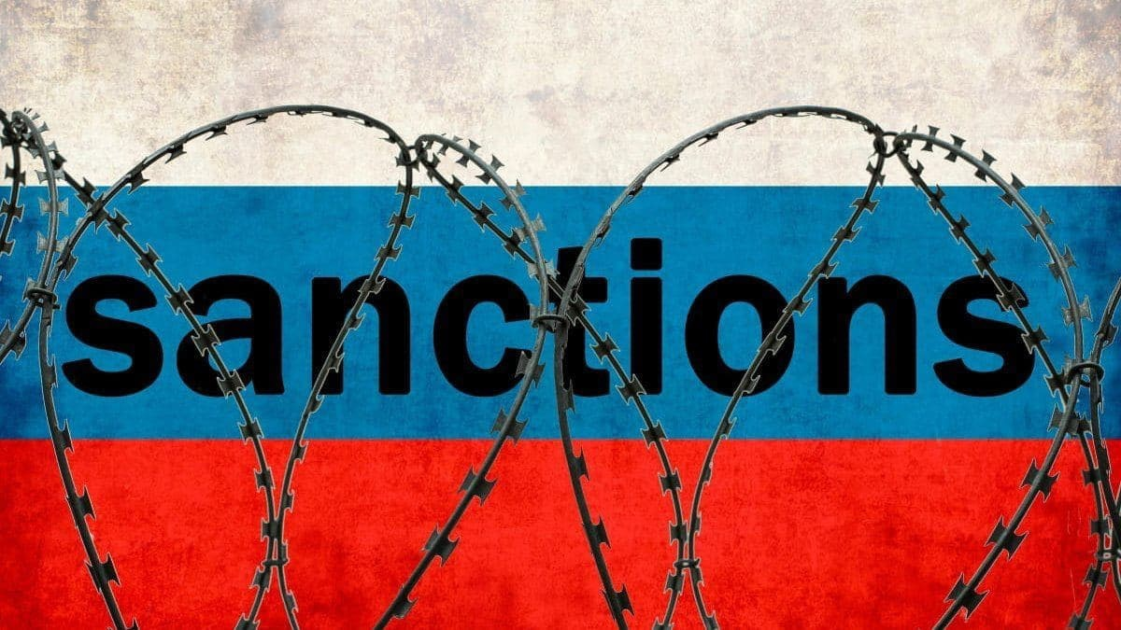
Будущее разработчиков сайтов
Сопутствующий ущерб — самая большая проблема блокировок.
Волатильность нормативов и практик
Блокировки трудно диагностировать
Невозможно предсказать
Рассчитать риски совершенно невозможно
общение с надзорным органом имеет неприемлемые сроки

Slide 4
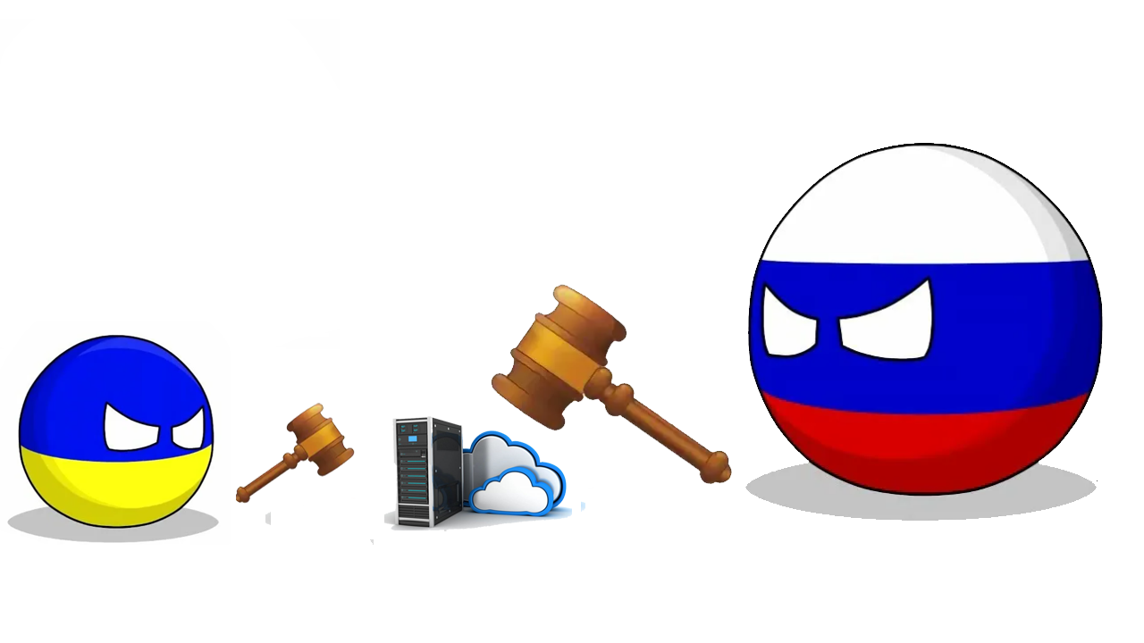
Блокированные хостинги
ukraine.com.ua
NIC.ua
namecheap
hostinger
zahid.host

Slide 5

К каким сайтам закрывают доступ?
Телеканал «Дождь»
Настоящее время
Сайт «Эха Москвы»
Сайт регионального издания «Тайга.инфо»
Ресурсы DOXA,
The Village и другие инфоресурсы

Slide 6


Судьба облачных технологий
Пока все хорошо

Slide 7
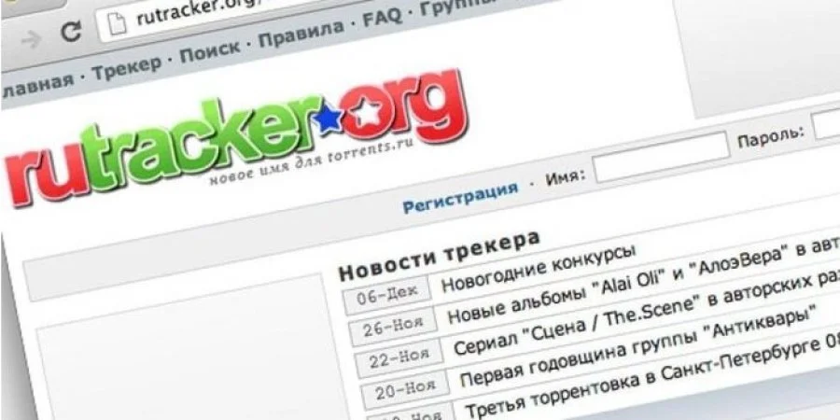
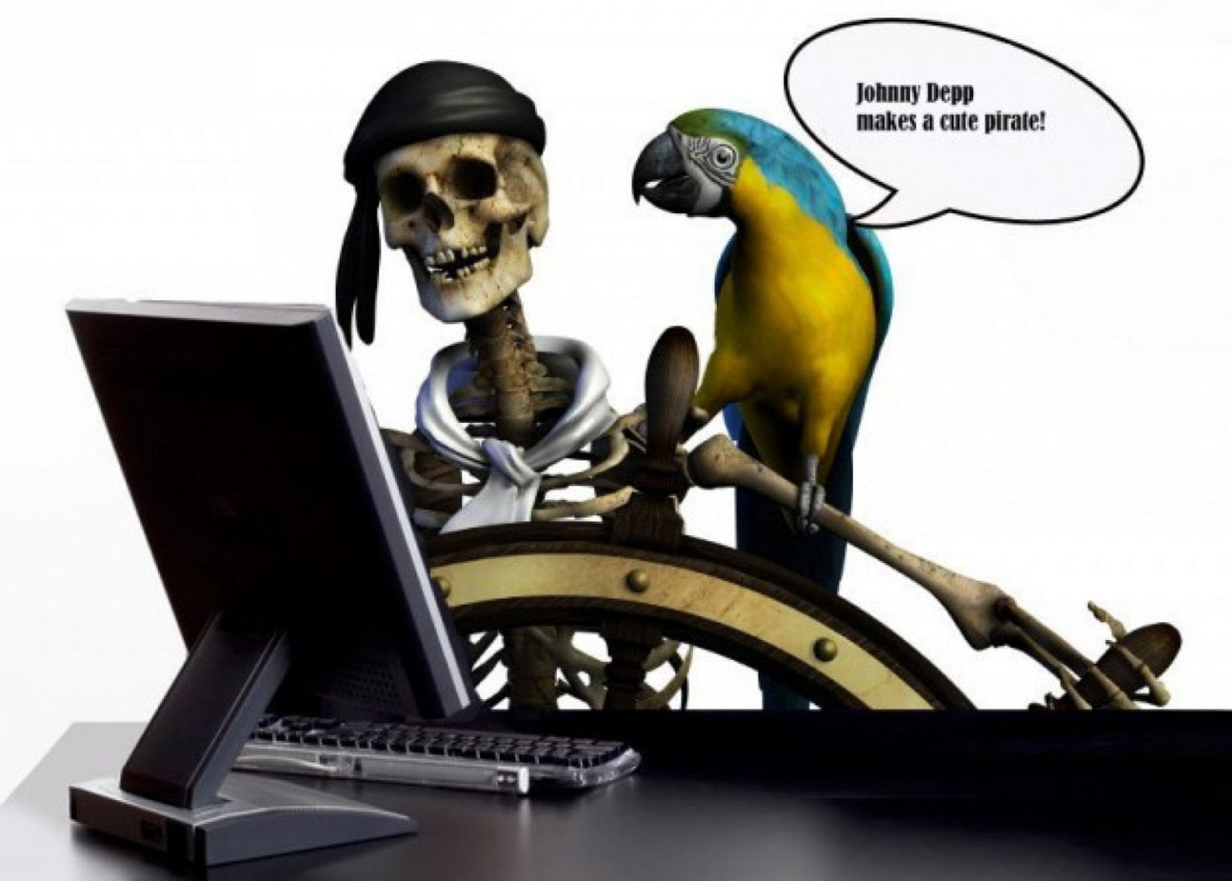
Хорошие новости
Наконец-то разблокировали RuTracker…
Для юзеров МТС)

Slide 8
